Slide 1
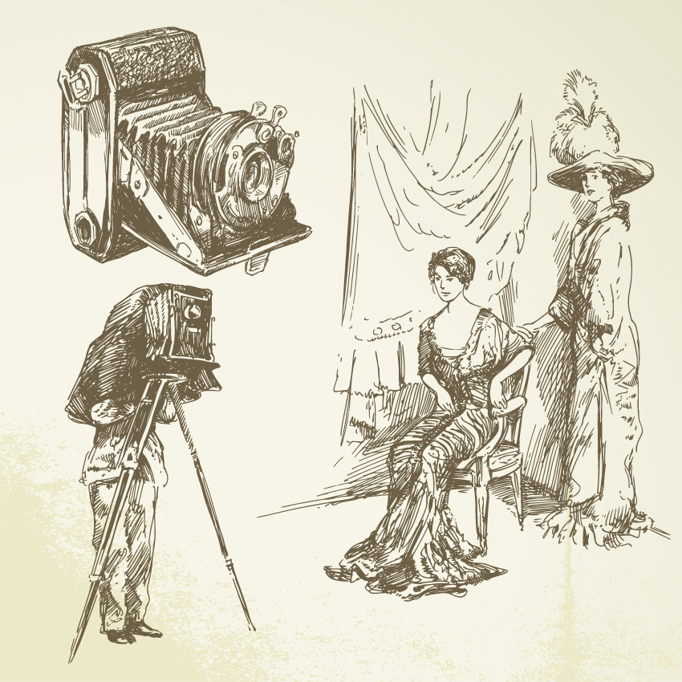
Seanghrianghraif

Slide 2
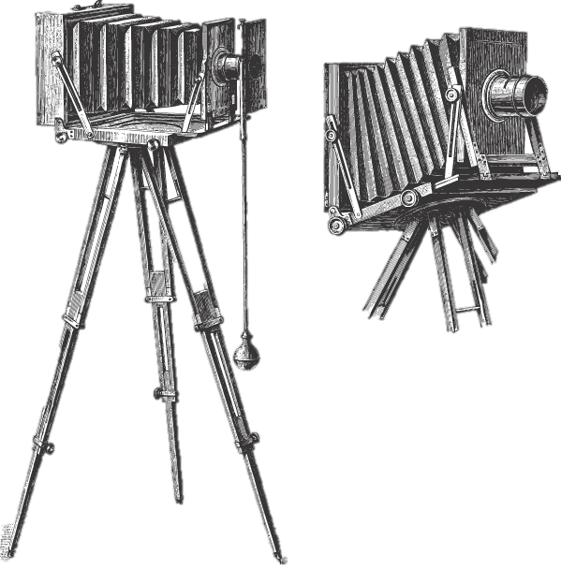
Amlíne
RCh
AD
600
400
200
0
200
400
600
800
1000
1200
1400
1600
1800
2000
Inniu
An Chéad Ghrianghraf
Tógadh an chéad ghrianghraf sa bhliain 1826.
Tháinig fás agus forbairt ar an ngrianghrafadóireacht idir sin agus deireadh an chéid.

Slide 3
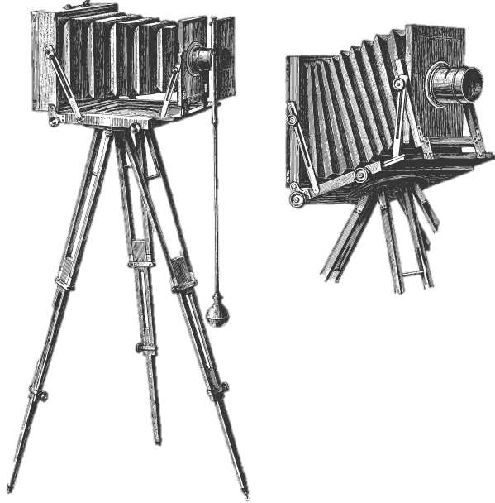
Amlíne
RCh
AD
600
400
200
0
200
400
600
800
1000
1200
1400
1600
1800
2000
1900
Féachaimis, mar sin, ar roinnt grianghraf a tógadh in Éirinn timpeall na bliana 1900. Fianaise is ea iad ar an gcineál saoil a bhí ag daoine in Éirinn níos mó ná céad bliain ó shin.
Is féidir linn go leor rudaí a fhoghlaim ó sheanghrianghraif. Tugann siad eolas dúinn
ar an am atá thart.

Slide 4
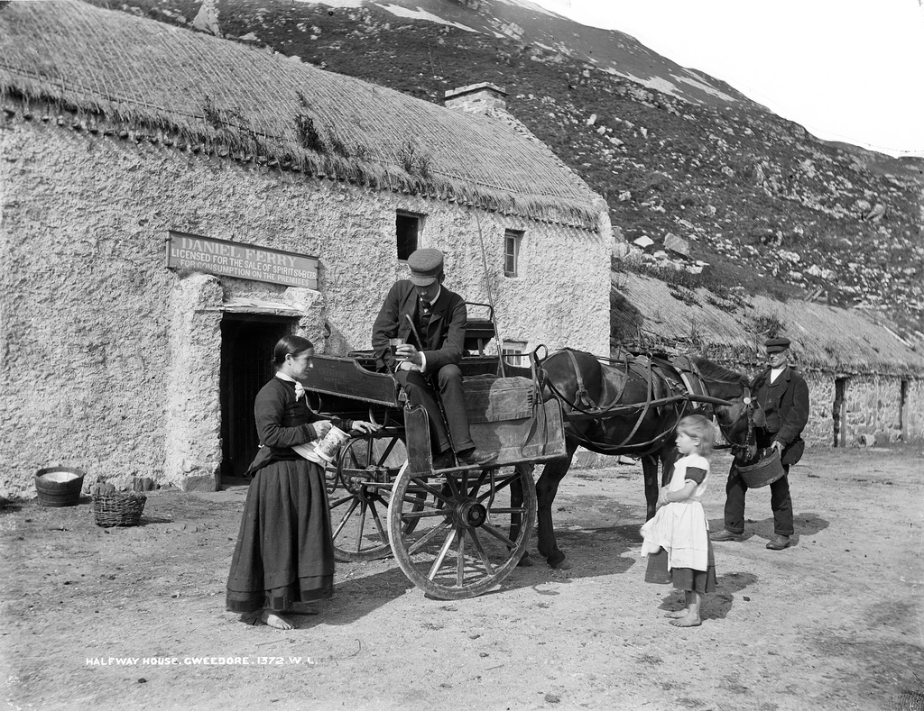
Gaoth Dobhair,
Co. Dhún na nGall
Cén cineál dín atá air?
Cén cineál gnó a bhíonn ar siúl san fhoirgneamh seo?
Céard atá á dhéanamh ag an bhfear seo?
Céard atá
i lámh na mná seo?
Céard atá ar siúl ag an bhfear seo?
Cén bhaint atá ag na daoine seo lena chéile, meas tú?
Cé na difríochtaí a thugann tú faoi deara idir na héadaí atá ar na daoine sa ghrianghraf agus éadaí na linne seo?
An féidir leat smaoineamh ar theideal don phictiúr?

Slide 5
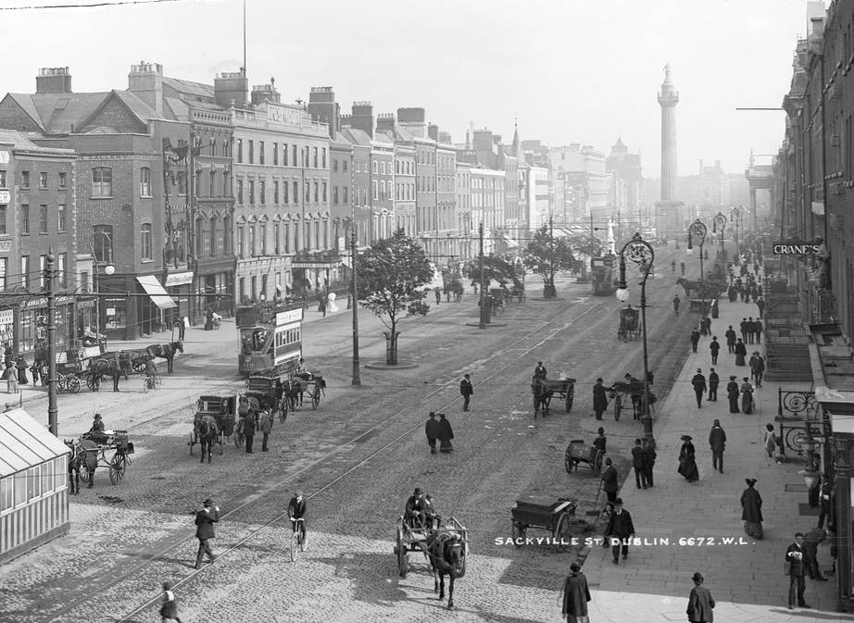
Céard a thugann tú faoi deara faoin trácht? Cé na difríochtaí idir é agus an trácht a bhíonn ar Shráid Uí Chonaill sa lá atá inniu ann?
Déan cur síos ar na héadaí atá á gcaitheamh ag na daoine.
Sráid Sackville (Sráid Uí Chonaill), Baile Átha Cliath
Féach na feithiclí éagsúla atá á dtarraingt ag capaill. Cé na difríochtaí a thugann tú faoi deara eatarthu?
Seo tram. Baineadh úsáid as cumhacht leictreach leis na tramanna a thiomáint. Tháinig an chumhacht sin as sreanga a bhí lastuas
de na tramanna.
An bhfeiceann tú na cuaillí a bhfuil na sreanga sin ceangailte díobh?
Cé na modhanna iompair a fheiceann tú sa ghrianghraf seo?

Slide 6
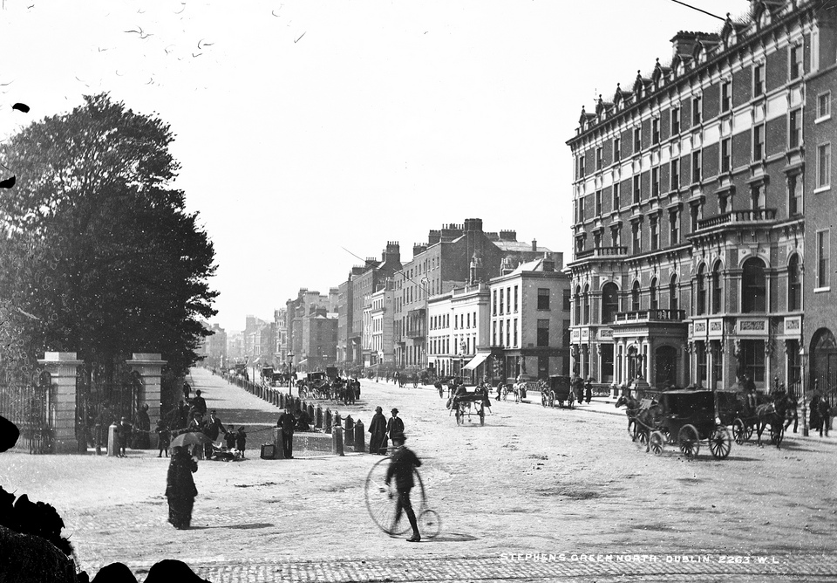
Faiche Stiabhna, Baile Átha Cliath
Sa bhliain 1870!
An cuimhin leat cathain a ceapadh an cineál sin rothair?
‘Penny farthing’ atá ann.
Céard atá ag an bhfear seo?
Lig ort go bhfuil tú i do sheasamh ar an tsráid seo.
Céard a chloiseann tú? Céard a fheiceann tú?

Slide 7
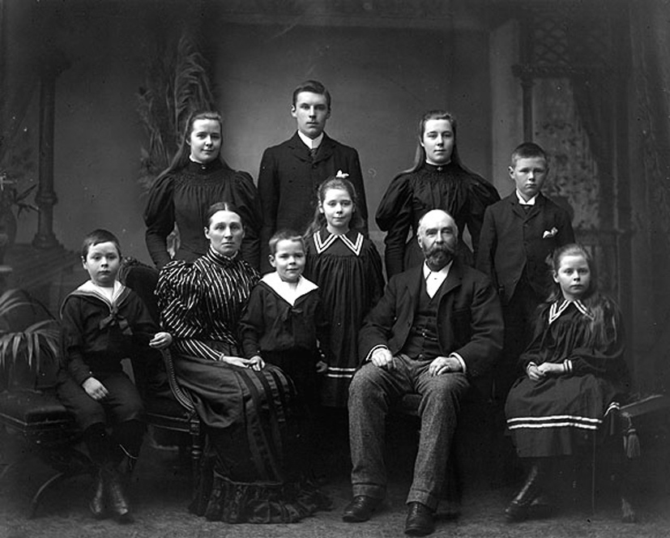
An gceapann tú go bhfuil an teaghlach seo bocht nó saibhir? Tabhair cúis le do fhreagra.
Déan cur síos ar na stíleanna gruaige atá ar na daoine sa ghrianghraf.
Cé mhéad páiste atá sa teaghlach?
Déan cur síos ar na héadaí atá ar na daoine sa ghrianghraf.
Cé na difríochtaí a thugann tú faoi deara idir na héadaí sin agus éadaí na linne seo?
Cén gaol atá ag na daoine sa ghrianghraf seo lena chéile, meas tú?

Slide 8
Teaghlach timpeall 1900
Teaghlach sa bhliain 2014
Déan comparáid idir an dá phortráid.

Slide 9
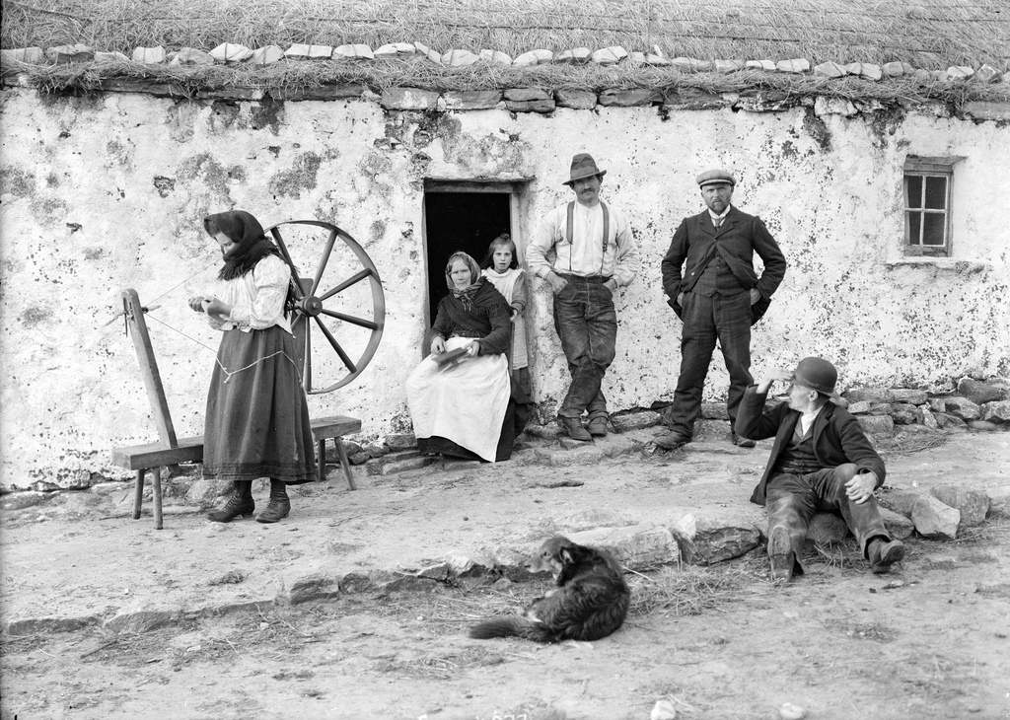
An bhfuil sé geal nó dorcha istigh sa teach, meas tú? Mínigh do fhreagra.
Cén cineál dín atá ar an teach?
Cén chuma atá ar an taobh istigh den teach, meas tú?
Tá olann á sníomh aici ar an tuirne seo.
Cad atá ar siúl ag an mbean seo?
Déan cur síos ar na héadaí atá á gcaitheamh acu.
Cén gaol atá ag na daoine seo lena chéile, meas tú?

Slide 10
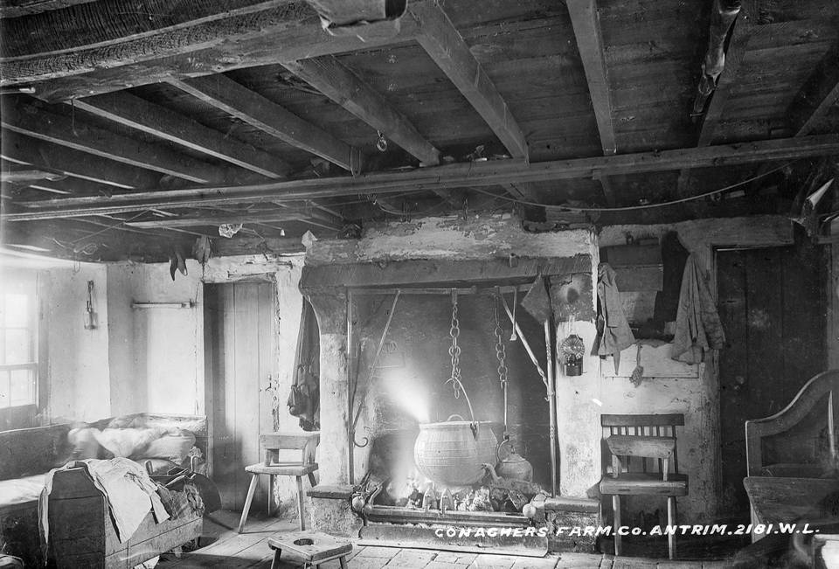
Cad as
a bhfuil
an troscán déanta?
An bhfuil leictreachas sa teach seo, meas tú? Tabhair cúis le do fhreagra.
Tá gunna sna rachtaí. Cad chuige é,
meas tú?
Cad atá crochta
ar an tine? Cén fáth ar crochadh ar an tine iad?
Cén breosla a dhóití sa tine?
Leaba shuíocháin atá ann.
Céard é seo?
Céard é seo?
Lampa ola atá ann.
Dhá iarann atá ann.
Céard atá sa phota, meas tú?
Céard é seo?
Céard iad seo?
Cliabhán atá ann.
B’fhéidir gur seo an chuma a bhí air!

Slide 11
Cistin timpeall 1900
Cistin sa bhliain 2014
Déan comparáid idir an dá chistin. Pléigh na rudaí seo:
Cúrsaí cócaireachta
An córas teasa
An t-ábhar as a bhfuil an troscán agus nithe eile déanta

Slide 12
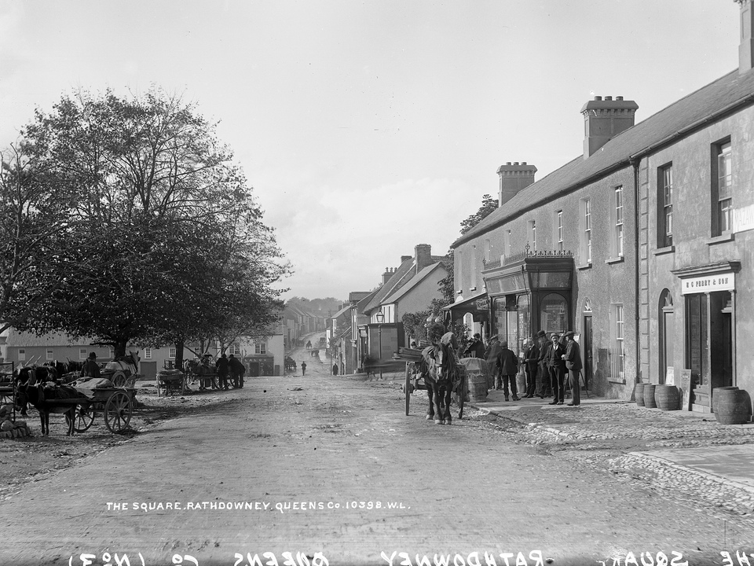
Cé na nithe sa ghrianghraf seo a léiríonn
gur tógadh fadó é?
Ráth Domhnaigh,
Co. Laoise
Cé na modhanna iompair a fheiceann tú?
Cé na hainmhithe éagsúla atá le feiceáil
sa ghrianghraf?
Cén cineál gnó a bhíonn ar siúl san fhoirgneamh seo, mar sin?
Céard atá sna bairillí seo, meas tú?
Cén cineál dín atá ar an gcuid is mó
de na tithe?
Stóráiltí deochanna
i mbairillí mar seo fadó. De ghnáth is deochanna meisciúla, e.g. fíon agus beoir,
a stóráiltí iontu.
An féidir leat aon teach ceann tuí
a fheiceáil?

Slide 13
Ráth Domhnaigh timpeall 1900
Ráth Domhnaigh sa bhliain 1990
Grianghraf de Ráth Domhnaigh sa bhliain 1990 atá sa ghrianghraf ar dheis. Céard iad na hathruithe a tháinig ar an mbaile idir 1900 agus 1990? Féach go háirithe na modhanna iompair, na foirgnimh agus dromchla an bhóthair sna grianghraif.
Céard iad na nithe atá le feiceáil sa ghrianghraf ón mbliain 1990 nach bhfuil le feiceáil sa ghrianghraf eile?
Céard iad na nithe atá le feiceáil sa ghrianghraf ón mbliain 1900
nach bhfuil le feiceáil sa ghrianghraf eile?
Ar athraigh mórán i Ráth Domhnaigh idir 1900 agus 1990, meas tú?
Céard iad na nithe atá mar an gcéanna sa dá ghrianghraf?

Slide 14
Féach an suíomh seo. Tá go leor seanghrianghraf le feiceáil air d’áiteanna éagsúla mórthimpeall na tíre.
http://www.askaboutireland.ie/learning-zone/primary-students/looking-at-places/
Tuilleadh grianghraf ar fáil ar: http://www.flickr.com/photos/nlireland
Cliceáil ar an nasc thíos chun míreanna mearaí a dhéanamh bunaithe ar an ngrianghraf ar shleamhnán 4:
http://knowtheromans.co.uk/Games/JigsawGame/index.php?difficulty=2&timer=on&guide=off&image=ab07948935ca1dd968c694f1e9076a12.jpg

Slide 15
Íomhánna:
Shutterstock
Leabharlann Náisiúnta na hÉireann
Rinneadh gach iarracht teacht ar úinéir an chóipchirt i gcás na n‑íomhánna atá ar na sleamhnáin seo. Má rinneadh faillí ar aon bhealach
ó thaobh cóipchirt de ba cheart d’úinéir an chóipchirt teagmháil
a dhéanamh leis na foilsitheoirí. Beidh na foilsitheoirí lántoilteanach socruithe cuí a dhéanamh leis.
© Foras na Gaeilge, 2014
An Gúm, 24-27 Sráid Fhreidric Thuaidh, Baile Átha Cliath 1

